Slide 1
1. poglavje
FILOZOFIJA IN TEMELJNE ZAMISLI
(nadaljevanje)

Slide 2
Temeljne zamisli
Pet temeljnih zamisli:
Rast človeške populacije
Trajnostni razvoj
Sistem in spremembe
Naravna tveganja (geohazard)
Znanstveno védenje in vrednote
Ostale pomembne zamisli okoljske geologije:
Končni naravni viri
Obveza za prihodnost

Slide 3
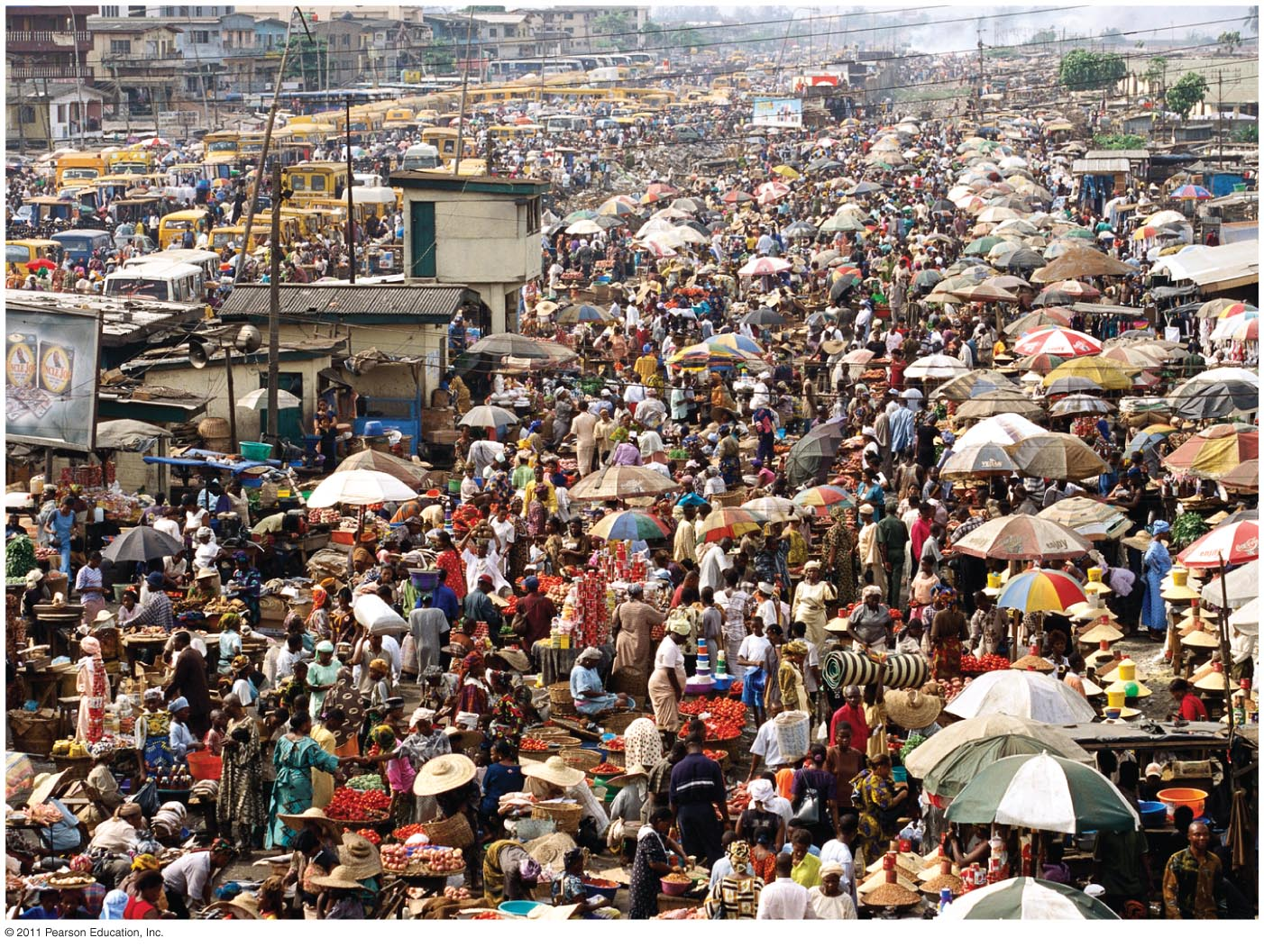
1. 1. RAST ČLOVEŠKE POPULACIJE
Razmislite o nekaj pomembnih dejavnikih:
Prenaseljenost
Poraba naravnih virov
Tehnološki razvoj
Vpliv Zemlje na ljudi
in obratno
Več kot polovica svetovnega prebivalstva živi v mestih.

Slide 4
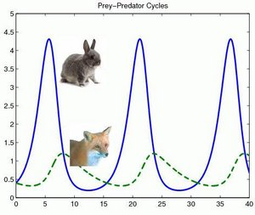
Nosilnost (Carrying capacity) Zemlje
Največja velikost populacije, ki lahko trajno preživi brez problemov.
Populacija lisic je odvisna od populacije zajcev
Populacija zajcev je odvisna od razpoložljive vegetacije
Ekološko prekoračenje
nastopi, ko velikost
populacije preseže
razpoložljive vire in se
zato ponovno zmanjša.

Slide 5
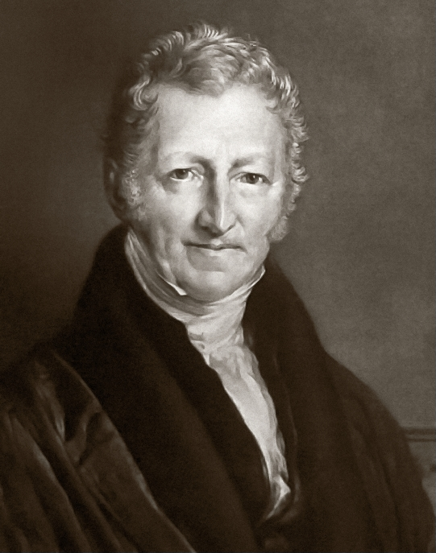
Nosilnost (Carrying capacity) Zemlje
Thomas Malthus, 1798: rast človeške populacije je omejena z zagotavljanjem hrane.
Znanost je zvišala možnost preskrbe s hrano.
Gnojila
Pesticidi in herbicidi
Genetsko spremenjena hrana

Slide 6
4. naloga
Povzemi bistvo Maltusove teorije populacije.
Možni viri:
http://en.wikipedia.org/wiki/Malthusian_catastrophe
http://www.buzzle.com/articles/thomas-malthus-theory-of-population.html

Slide 7
Prenaseljenost
Stopnja rasti populacije je odvisna od načina življenja.
Povišana stopnja rasti prebivalstva zaradi izboljšanja kmetijstva, zdravstva, energijskih virov…
Prenaseljenost se je pojavila pred nekaj stoletji.
Je globalen problem!

Slide 8
Zgodovina rasti človeške populacije
Pred 2000 leti nas je bilo ̴300 milijonov.
Do leta 1000 ni izrazitega porasta števila ljudi.
Na začetku industrijske revolucije 1750 je na svetu ̴ 800 prebivalcev.
Povprečna stopnja rasti v teh 750 letih je 0,13%.
Do 1800 nas je milijardo in do 1930 že dve!
Povprečna stopnja rasti v teh 130 letih je 0,53%.

Slide 9
Zgodovina rasti človeške populacije
Med 1930 in 1960 populacija doseže 3 milijarde.
Povprečna stopnja rasti v teh 30 letih je 1,36%.
1974 nas je že 4 milijarde.
Povprečna stopnja rasti v 14 letih je 2,1%.
V nadaljnjih 16 letih, do 1990, se številka povzpne na 5 milijard.
Povprečna stopnja rasti je vpadla na 1,4%.

Slide 10
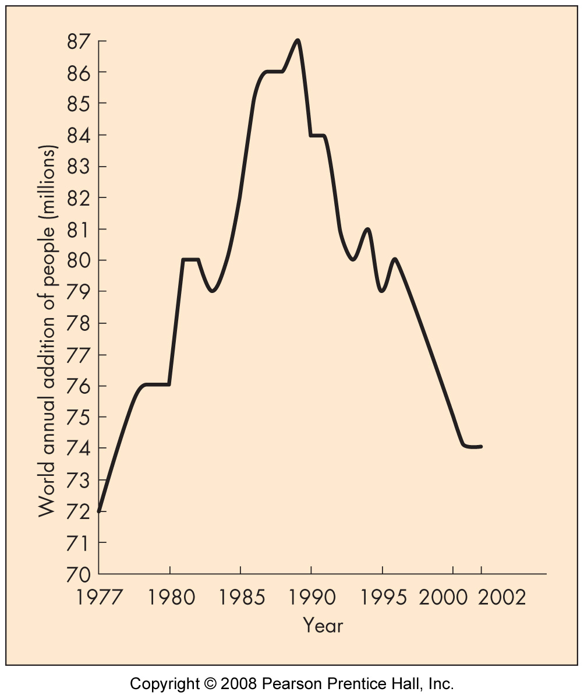
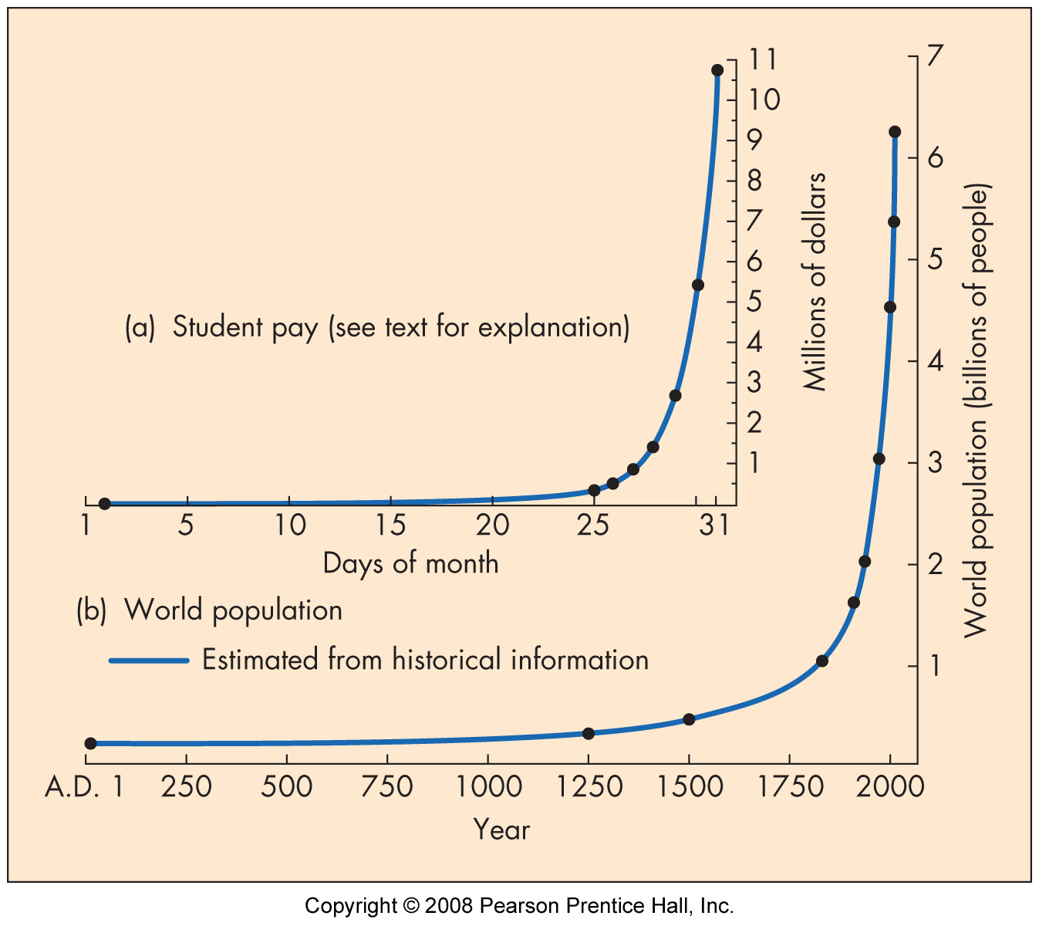

Slide 12
Rast človeške populacije
Največji okoljski problem: leta 2011 živi na Zemlji skoraj 7 milijard prebivalcev
“Populacijska bomba?”
Eksponentna rast
Preseganje zmožnosti Zemlje, da nas preživi (carrying capacity)
Zemlja kot edini primerni habitat v bližnji prihodnosti.

Slide 13
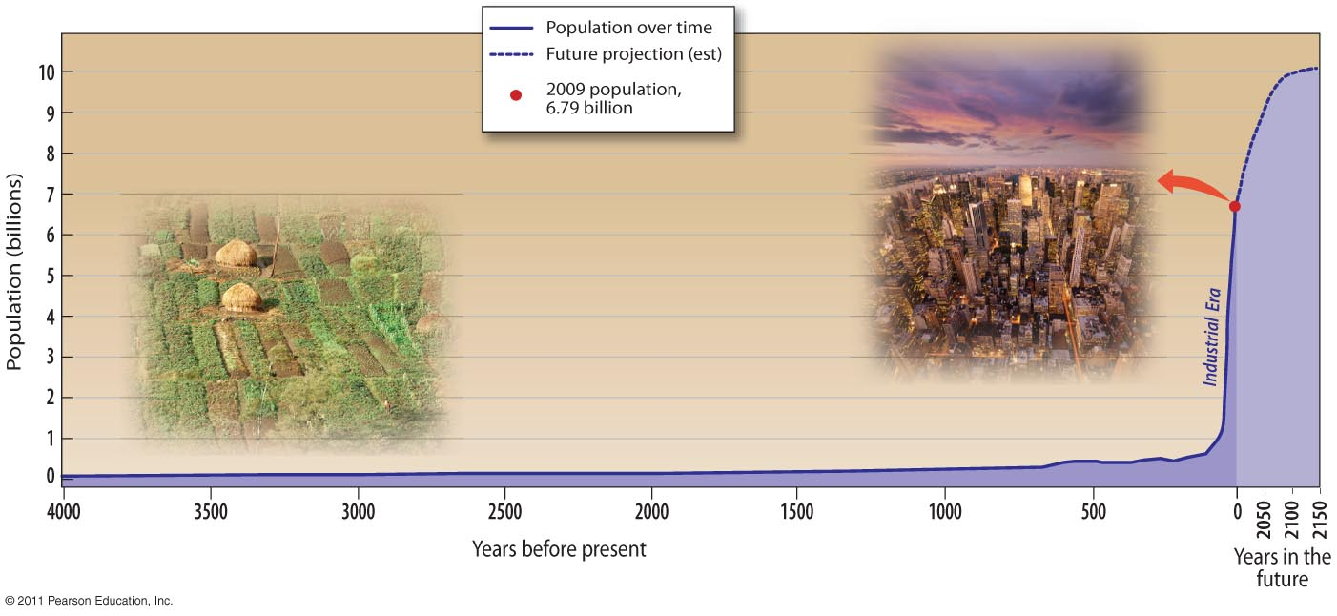
Rast človeške populacije
Ocenjujejo da bo do leta 2050 število ljudi na Zemlji ̴9.5 milijarde ali ̴40% več kot leta 2010.

Slide 14
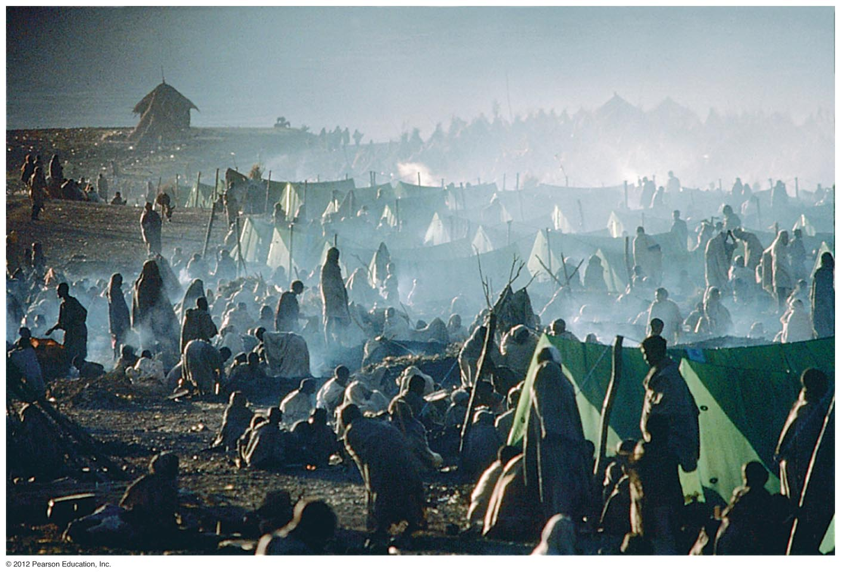
Rast človeške populacije
Populacijska bomba: tik pred eksplozijo?
Taborišče Korem, Etiopija 1984.

Slide 15
Eksponentna rast
Pojavi se, ko število rojstev presega število smrti.
N = N₀e^{kt}
N vrednost v prihodnosti
N₀ sedanja vrednost
e konstanta (2,71828)
R stopnja rasti R
k stopnja rasti R, definirana kot % spremembe na enoto časa k = R/100
t število let za katera izračunavamo spremembo
Eksponentna rast in stopnja rasti sta predpostavki!

Slide 16
Eksponentna rast – ocena števila prebivalcev N
Kakšna bo svetovna populacija čez 10 let, če je danes na svetu skoraj 7 milijard ljudi in je ocenjena rast 1,1%?
N = N₀e^{kt}
N = 7.e^{(1,1/100)10} = 7.e^{0,11} = 7.1,11628 =7,81
Leta 2021 nas bo 7,81 milijarde, ali skoraj slabo milijardo več.

Slide 17
5. naloga
Izračunaj, koliko ljudi bo čez 20 let predvidoma v Sloveniji, v Zimbabveju, v Indiji in na Kitajskem.
Vir podatkov: https://www.cia.gov/library/publications/the-world-factbook/rankorder/2002rank.html
Koliko bi bila v 10 letih celotna človeška populacija, če bi bila stopnja rasti namesto 1,1 en odstotek več (2,1), koliko, če dva (3,1)?

Slide 18
Eksponentna rast – ocena časa t, ko bo dosežena določena vrednost
Enačbo lahko preuredimo in izračunamo, čez koliko časa bo človeška populacija na Zemlji dosegla določeno vrednost:
t = (1/k) ln(N/N₀)
Če ostane stopnja rasti nespremenjena, kdaj nas bo namesto sedanjih 7 že 10 milijard?
t = (1/0,011)ln(10/7) = 90,9 x 0,3567 = 32,4 let
Odgovor: Leta 2044.

Slide 19
Eksponentna rast – p odvojitveni čas t_{D}
Če privzamemo eksponentno rast, izračunamo čas, da se bo sedanja vrednost podvojila z izpeljavo:
2N₀ = N₀e^{ktD} /N₀
2 = e^{ktD} /ln
ln2 = kt_{D}
t_{D} = ln2/k = 0,693/k = 69,3/R
t_{D} ≈ 70/R
Število prebivalcev na Zemlji se bo ob predpostavljeni rasti podvojilo v približno 70/1,1 = 64 letih. To je v času vašega življenja!

Slide 20
Logistična enačba
Stopnja rast prebivalstva ni stalna.
Preprosta prilagoditev eksponentnega modela je, da upoštevamo, da število rojstev v populaciji ni konstantno, ampak funkcija velikosti populacije.
Omejitev izrazimo z “nosilnostjo”(carrying capacity) oz. “nasičenjem” M, ki je ocena, koliko največ ljudi, lahko preživi.
Matematično to izrazimo z:
N = MN₀/(N₀+(M-N₀)e^{kMt}

Slide 21
Logistična enačba

Slide 22
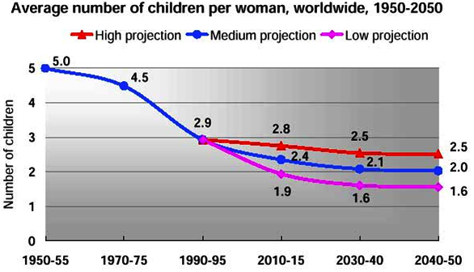
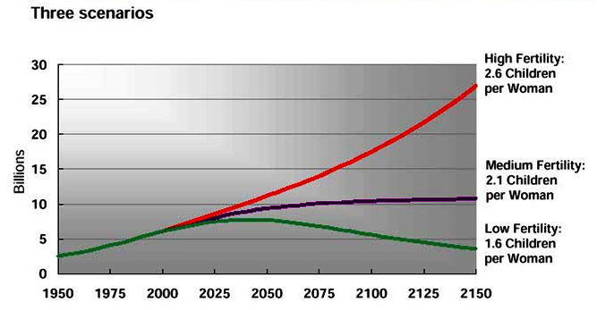

Slide 23
6. naloga
Za Slovenijo preveri, ali na spletni strani:
http://www.census.gov/population/international/data/idb/country.php
za napoved števila prebivalcev v letu porabljajo eksponentni ali logistični model.
Koliko bi bila po tvoji oceni “nosilnost” Slovenije, koliko Zemlje?

Slide 24
Rast človeške populacije
Časovno in prostorsko je stopnja rasti prebivalstva različna (4. naloga).
Najvišji porast je zabeležen v deželah v razvoju.
Razlog manjši dostop ali uporaba sredstev za načrtovanje družine.
V naslednjih 50 letih pričakujemo največji porast prebivalstva v Afriki.
V Aziji je že sedaj mnogo dežel prenaseljenih.
Indija
1/3 prebivalstva je mlajša od 15 let
Verjetno v bodočnosti največja populacija

Slide 25
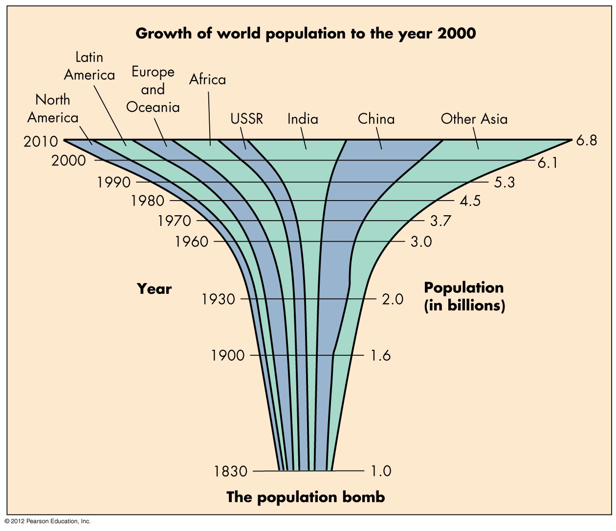
Rast človeške populacije
Primerjava po celinah in državah.

Slide 26
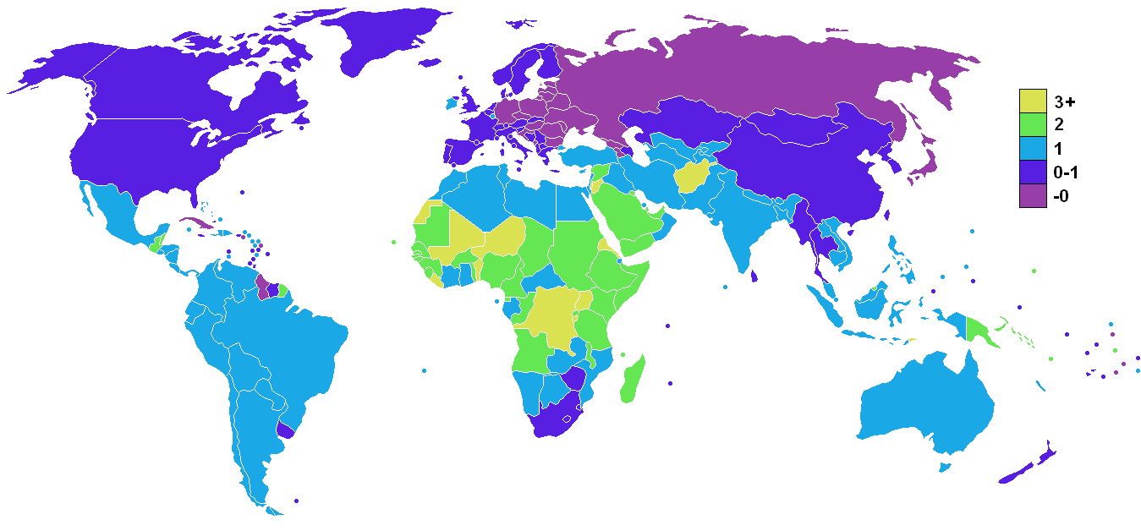
Podatki o rasti prebivalstva (%) za 2005-2010.

Slide 27
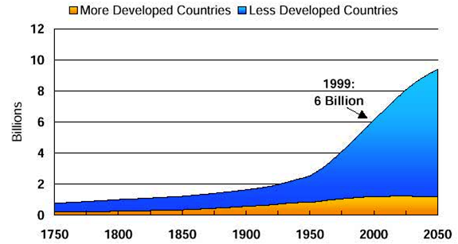

Slide 28
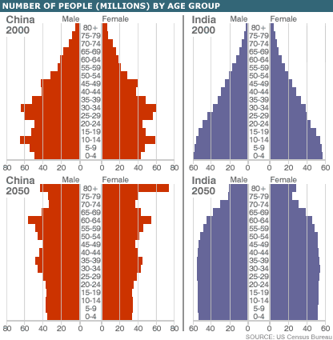
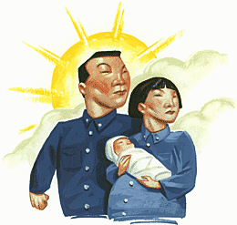
7. naloga
Kako Kitajska kontrolira rast prebivalstva?
Razmisli o dejstvih za in proti.

Slide 29
Učinki rasti populacija
Degradacija okolja in onesnaževanje
Poselitev v rodovitnih ravninskih predelih vpliva na to, da se kmetijstvo prenaša v bolj hribovita območja.
Strmejša pobočja vplivajo na hitrejšo erozijo tal, onesnaževanje vodotokov s peskom in muljem
Poraba večje količine vseh virov
Potreba po več poselitvenega prostora
Ustvarjanje več odpadkov
Naseljevanje v manj primernih področjih

Slide 30
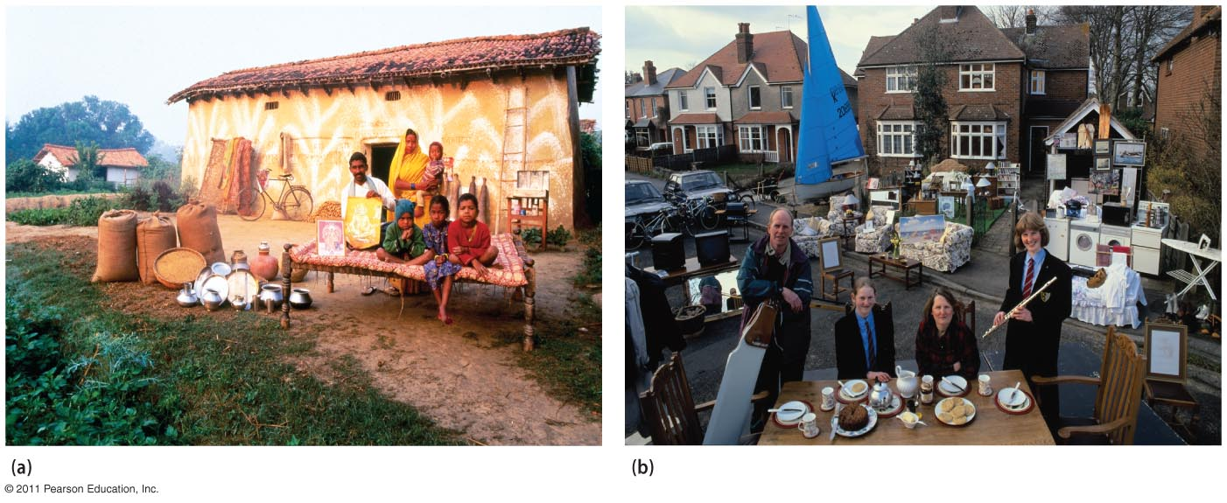
Poraba naravnih virov
Številčnost populacije ni edini in popolni kazalec človeškega vpliva na okolje.
Razlike v porabi naravnih virov
Ljudje po svetu se močno razlikujejo po količini virov, ki jih porabijo.
Imetje družine v podeželski Indiji (a) in predmestni Angliji (b).

Slide 31
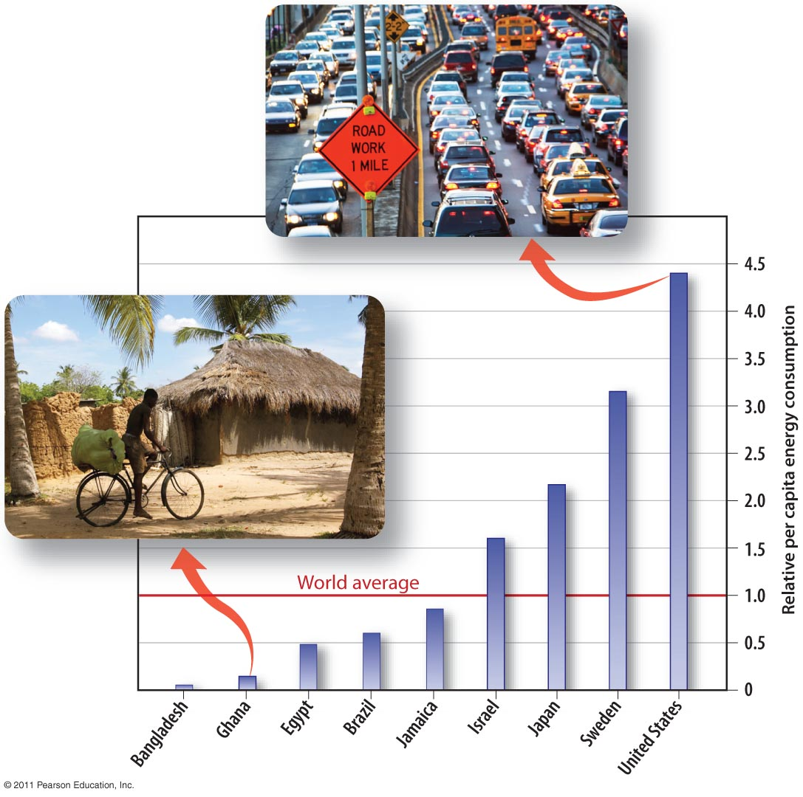
Tehnološki razvoj
Relativna poraba energije v nekaterih državah.

Slide 32
Regionalni trend urbanizacije

Slide 33
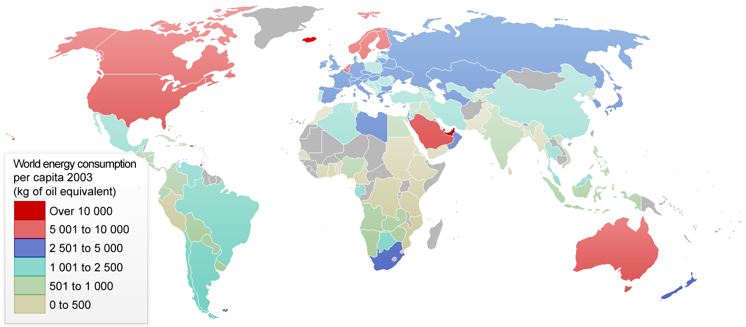
Poraba energije

Slide 34
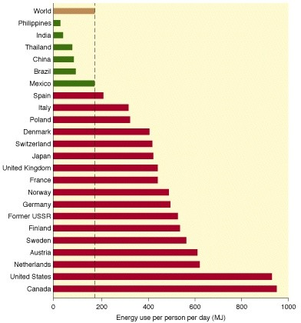
Poraba energije na osebo na dan

Slide 35
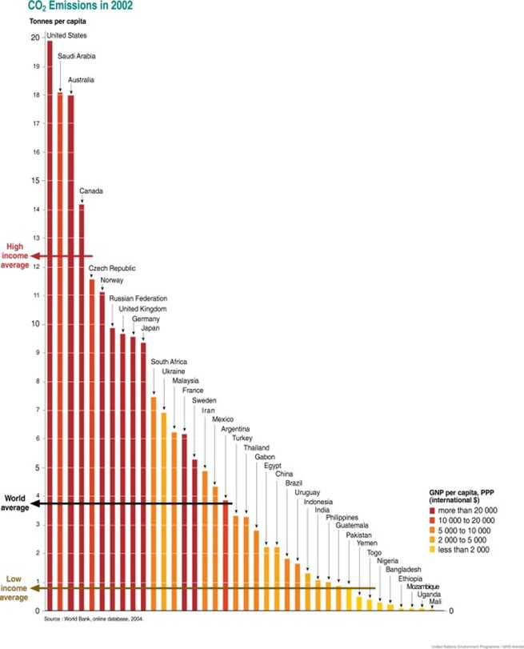
Onesnaževanje

Slide 36
8. naloga
Primerjaj karti rasti prebivalstva in porabe energije. Kaj lahko zaključiš?

Slide 37
Vpliv človeka na okolje
Kurjenje fosilnih goriv – CO₂ – učinek tople grede.
Kmetijstvo vpliva na tla, površinsko in talno vodo.
Izpust plinov, ki vsebujejo klor, uničuje ozonsko plast.
Prerazporeditev vode zaradi izgradnje velikih rezervoarjev spreminja porazdelitev teže na Zemljinem površju in malenkostno, a merljivo, tudi vrtenje Zemlje okrog svoje osi.

Slide 39
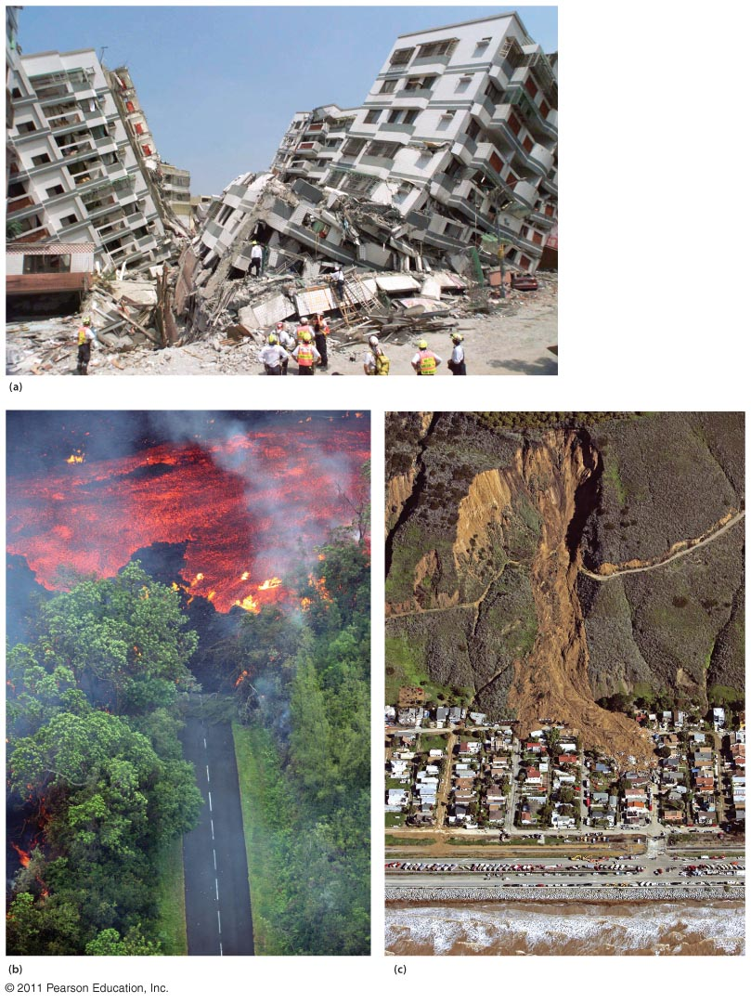
Naseljevanje v manj primernih področjih
Človeška in materialna škoda.
Višji davki za odpravljanje posledic naravnih nesreč.

Slide 40
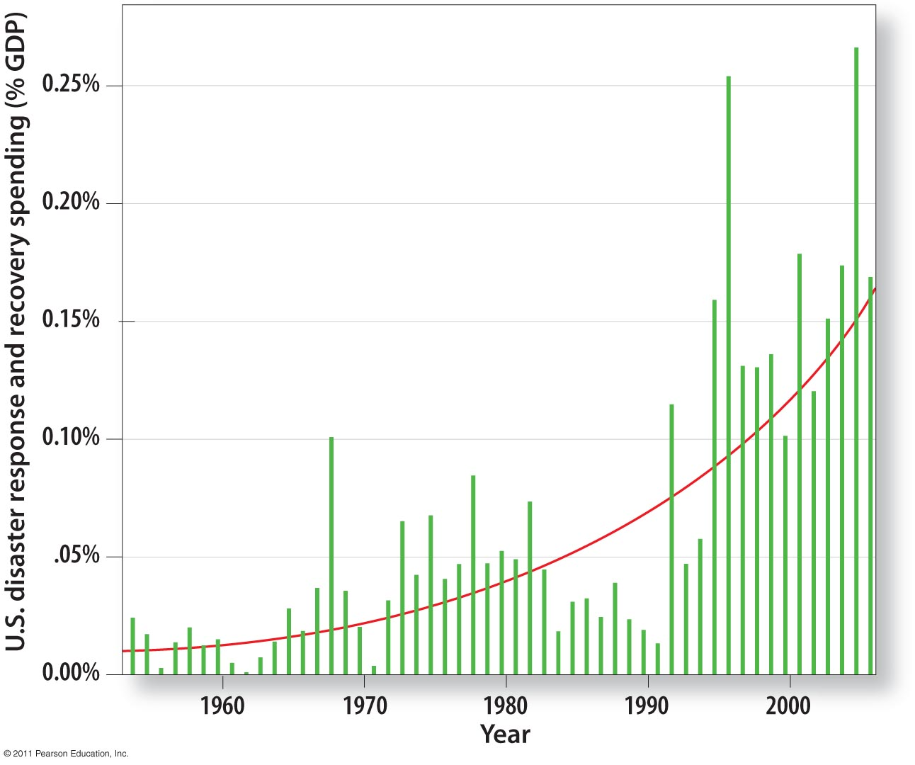
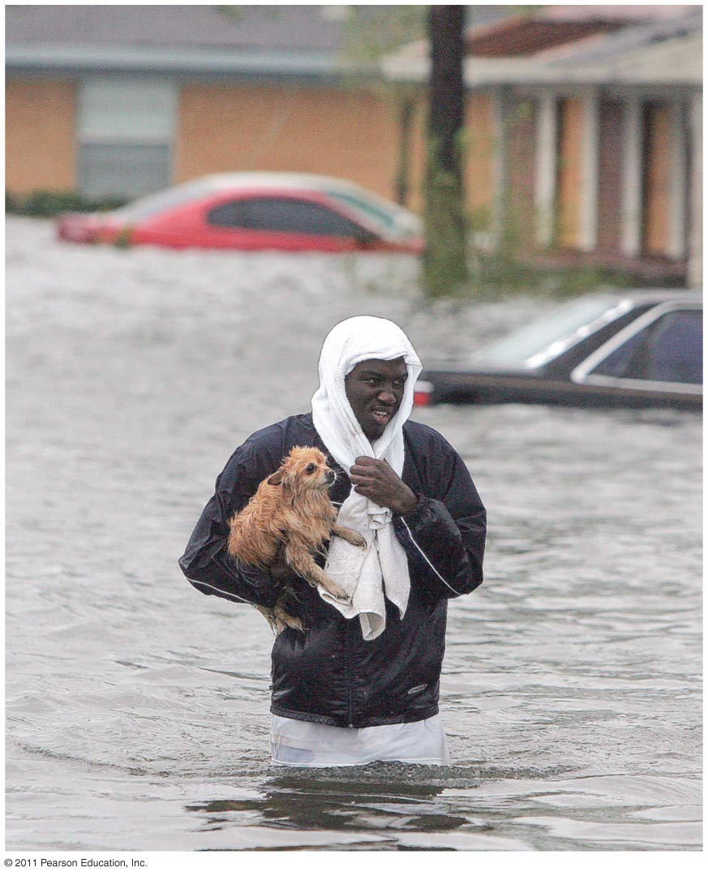
Naraščajoči stroški zaradi naravnih nesreč
V ZDA so se sredstva, porabljena za odpravo posledic naravnih nesreč v zadnjih 50 let potrojila
Orkan Katrina je terjal preko 1800
Življenj in $200 milijard škode.

Slide 41
IPAT (VPIT) enačba
I = P + A + T
I = Influence
P = Population
A = Affluence
T = Technology
V = P + I + T
V = Vpliv
P = Populacija
I = Izobilje, bogastvo
T = Tehnologija
Kvalitativna brez točnih številk!

Slide 42
Posledice IPAT
Bogate razvite dežele porabijo precej več virov in povzročijo več onesnaženja na glavo prebivalca kot revne države.
Povprečen Američan porabi 35x več virov od povprečnega Indijca
V manj razvitih deželah je I = P (vpliv enak populaciji), zato so okoljski problemi bolj očitni.

Slide 43
Kaj zmanjšuje rast populacije?
Naravne metode
Lakota, bolezni, vojne
Družbeni predpisi
Politika enega otroka
Osebna izbira
Demografska tranzicija
Nobeni ukrepi za varovanje okolja ne bodo dovolj, če ne ustavimo rasti števila prebivalcev.

Slide 44
Bodočnost?
Kakšna je dejansko “nosilnost” Zemlje?
Ni preprostega odgovora na probleme povezane z rastjo populacije.
Izobraževanje, zlasti žensk, je izredno pomembno.
Z višanjem izobrazbe sicer narašča standard in z njim potrebe po virih, a vpada stopnja rasti prebivalstva.
Dobra novica: Stopnja rasti prebivalstva se znižuje.
Je možno živeti izven Zemlje?

Slide 45
9. naloga
Razmisli, ali bi bilo možno ustvariti pogoje za življenje izven Zemlje?
Pomagaj si morda z:
http://www.associatedcontent.com/article/11893/living_on_the_moon.html?cat=15
http://www.associatedcontent.com/article/1900062/humans_living_on_the_moon_nasa_says.html?cat=9
http://www.scribd.com/doc/17671274/Humans-Living-on-the-Moon
http://en.wikipedia.org/wiki/Colonization_of_the_Moon

